Slide 1



Regresiones y Métricas de Desempeño de Modelos Regresivos
Bienvenidos a esta presentación sobre modelos de regresión en Machine Learning. Exploraremos qué son los modelos regresivos, sus tipos, implementación práctica y cómo evaluar su rendimiento mediante métricas específicas.
Los modelos de regresión son fundamentales para predecir variables numéricas continuas a partir de variables independientes, siendo ampliamente utilizados en contextos reales como estimación de precios, predicción de demanda y cálculo de ingresos.
por Kibernum Capacitación S.A.

Slide 2
Preguntas de Activación de Contenido
Influencia del Preprocesamiento
Recomendaciones "Perfectas"
Limitaciones de la Evaluación
En la sesión anterior revisamos el preprocesamiento de datos, como la codificación de variables y el escalado. ¿Cómo crees que estos pasos podrían influir en la forma en que un modelo se ajusta o se sobreajusta?
¿Has tenido la sensación de que una aplicación o recomendación es "demasiado perfecta", como si supiera exactamente lo que quieres? ¿Podría eso relacionarse con el sobreajuste?
¿Por qué crees que no es suficiente entrenar un modelo y evaluar su precisión solo con los datos usados en el entrenamiento?

Slide 3
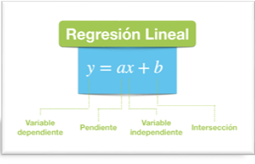
¿Qué es un modelo de regresión?
Definición
Aplicaciones
Técnica de Machine Learning utilizada para predecir variables numéricas continuas a partir de una o más variables independientes.
Predicción de precios de viviendas, estimación de consumo energético, cálculo de ventas futuras, entre otros casos de uso prácticos.
Cuándo usarlo
Cuando la respuesta esperada es un número: precio, cantidad, temperatura, consumo, ingresos, etc.

Slide 4
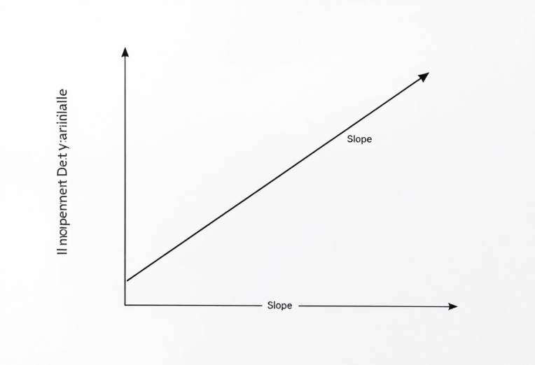
Componentes de la Regresión Lineal
Fórmula Básica
y = ax + b
y: variable dependiente (lo que queremos predecir)
x: variable independiente (la que usamos para hacer la predicción)
a: pendiente (cómo cambia y en función de x)
b: intersección (valor de y cuando x es cero)
La regresión lineal establece una relación directa entre variables mediante una línea recta, permitiendo hacer predicciones basadas en datos históricos.

Slide 5




Ejemplo Práctico: El Plomero
Planteamiento del Problema
Queremos estimar cuánto cobra un plomero por su trabajo en función de las horas trabajadas.
Modelo Matemático
y = 20.000x + 5.000
Donde y = precio total (CLP), x = horas trabajadas, 20.000 = valor por hora, 5.000 = tarifa base
Predicciones
Si trabaja 2 horas: y = 20.000(2) + 5.000 = 45.000 CLP
Si trabaja 5 horas: y = 20.000(5) + 5.000 = 105.000 CLP

Slide 6

Regresión Lineal en Detalle
1
Definición
Tipo más simple y clásico de regresión que establece una relación lineal entre variables mediante una línea recta.
2
Fórmula General
Y = β₀ + β₁X₁ + β₂X₂ + ... + βₙXₙ + ε
3
Variables
Y: variable dependiente, X: variables independientes, β: coeficientes, ε: error aleatorio
4
Aplicación
Ideal para relaciones que pueden representarse mediante una línea recta con tendencia constante.

Slide 7








Regresión No Lineal
Tipos
Aplicaciones
Cuadráticas (con potencias), exponenciales (crecimientos acelerados), logarítmicas (crecimientos que se frenan), entre otras.
Precio en función de la demanda, crecimiento poblacional, velocidad respecto al tiempo, fenómenos naturales.
Definición
Modelos que capturan relaciones complejas entre variables que no pueden representarse con una línea recta.
Fórmula Cuadrática
Y = β₀ + β₁X + β₂X² + ε

Slide 8



Ejemplo: Modelo de Velocidad
Problema
Estimar la velocidad de un auto en función del tiempo, sabiendo que acelera al inicio y luego desacelera.
Modelo Propuesto
v = -0,5t² + 6t
Comportamiento
El auto acelera al principio, alcanza velocidad máxima y luego desacelera debido a factores como resistencia o pendiente.

Slide 9
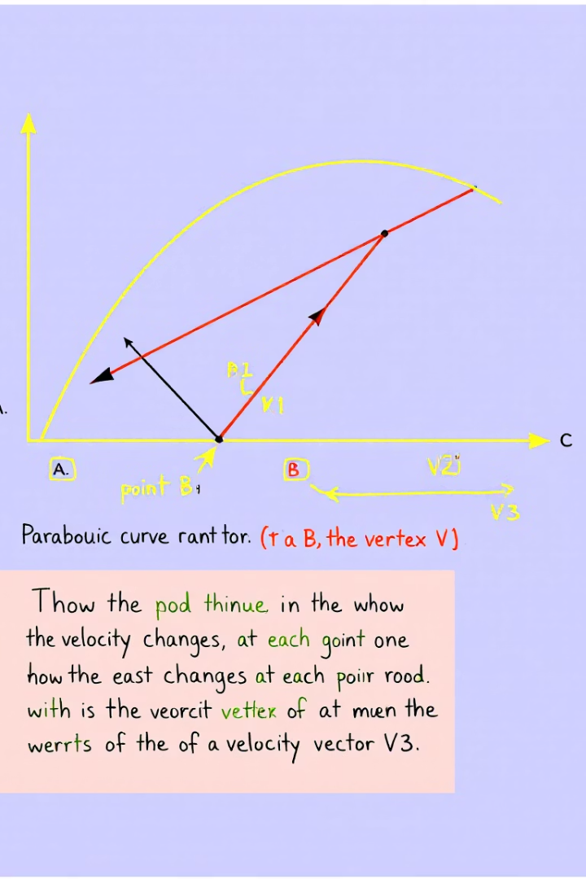
Cálculos con el Modelo de Velocidad
5.5
17.5
Velocidad a 1 hora
Velocidad a 5 horas
v = -0,5(1)² + 6(1) = -0,5 + 6 = 5,5 km/h
v = -0,5(5)² + 6(5) = -12,5 + 30 = 17,5 km/h
10
Velocidad a 10 horas
v = -0,5(10)² + 6(10) = -50 + 60 = 10 km/h

Slide 10
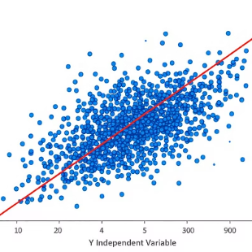
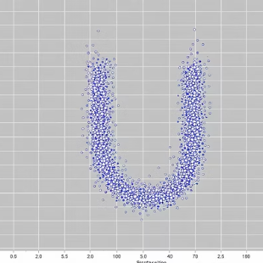
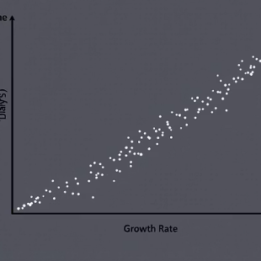
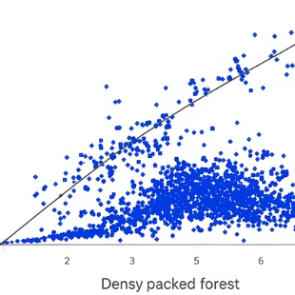
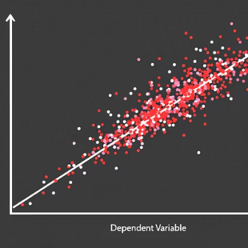
Patrones en los Datos
Antes de aplicar un modelo, es fundamental observar la distribución de los datos. Cuando la tendencia es recta, aplicamos regresión lineal; cuando sigue una curva, necesitamos modelos no lineales. También puede ocurrir que no exista relación entre las variables, lo cual es un resultado igualmente válido y valioso para el análisis.

Slide 11
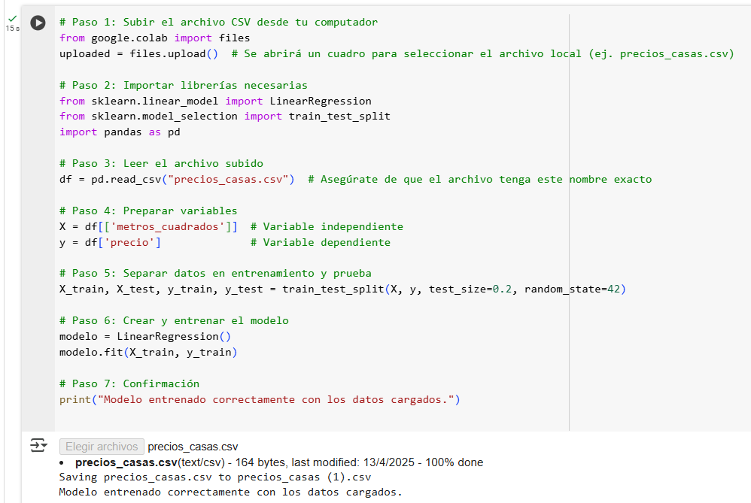
Implementación con Scikit-learn
En esta sección veremos cómo:
Cargar datos reales,
Entrenar un modelo de regresión lineal,
Hacer predicciones,
Visualizar resultados,
Y reflexionar sobre su interpretación.
ENTRENAMIENTO DEL MODELO
Usaremos un conjunto de datos muy común: precios de casas según sus metros cuadrados.
Veamos cómo entrenar un modelo de regresión lineal con estos datos:

Slide 12
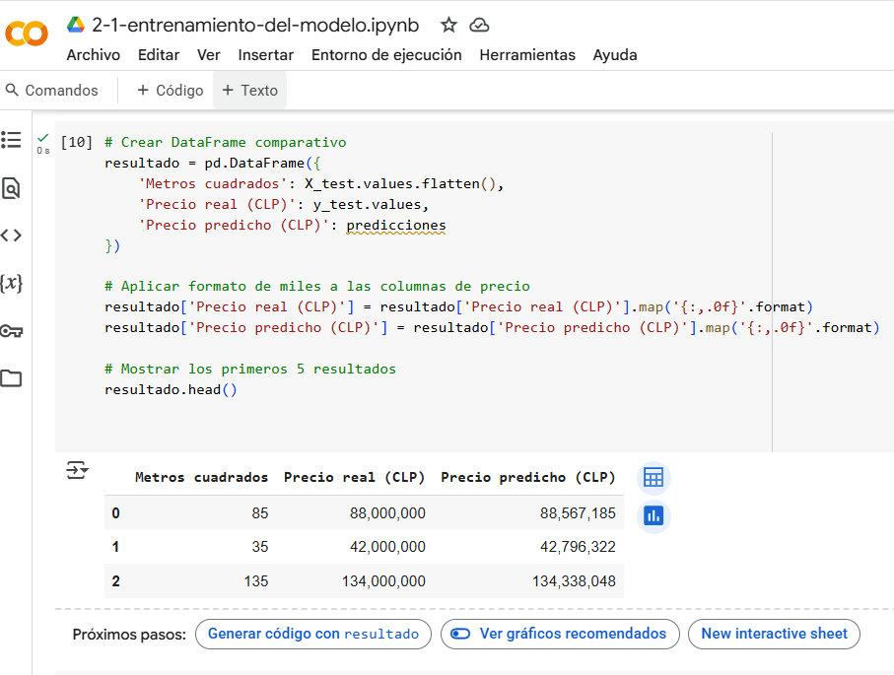
Implementación con Scikit-learn
PREDICCIÓN CON EL MODELO
Una vez que el modelo ha sido entrenado, ya está listo para hacer lo más importante: predecir precios de viviendas a partir de su tamaño, incluso si nunca ha visto esos datos antes.
En esta etapa, usaremos el conjunto de prueba (X_test) que dejamos apartado intencionalmente. ¿Por qué?
Porque queremos ver qué tan bien generaliza el modelo a datos nuevos, no usados durante el entrenamiento. Esta es una parte fundamental del aprendizaje automático.

Slide 13
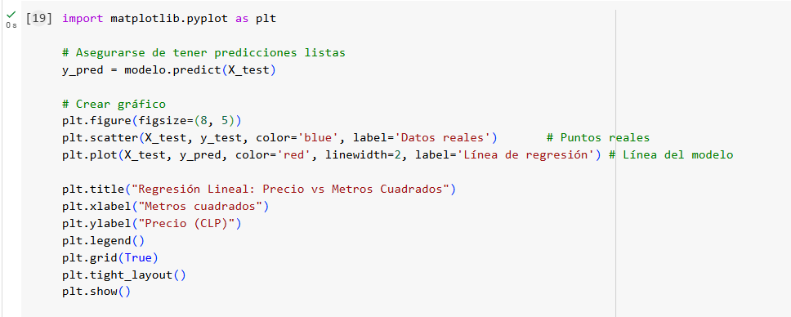
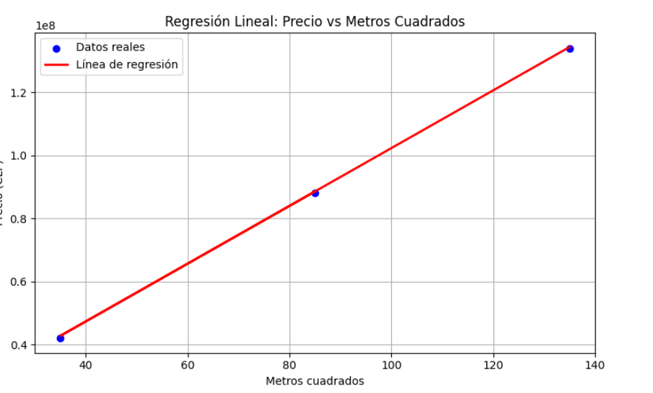
Implementación con Scikit-learn
Ahora que hemos entrenado y probado el modelo, es hora de ver gráficamente cómo se ajusta a los datos reales.
Visualizar los resultados te permite:
Entender si el modelo está siguiendo bien la tendencia de los datos.
Detectar posibles desviaciones o errores sistemáticos.
Comunicar resultados de forma clara a otros equipos.
En este gráfico veremos:
Puntos azules: los datos reales de prueba (precio real de las casas).
Línea roja: la predicción que realiza el modelo lineal.
Si la línea roja atraviesa la nube de puntos, significa que el modelo ha aprendido correctamente la relación entre tamaño y precio.

Slide 14
Implementación con Scikit-learn
Métricas de evaluación
Ya entrenamos y visualizamos el modelo. Ahora es momento de cuantificar su rendimiento con métricas específicas para regresión.
Estas métricas te ayudarán a responder:
¿Qué tan buenos son los resultados del modelo?
¿Cuánto se equivocó, en promedio?
¿Es mejor que una predicción aleatoria?
A continuación, evaluaremos el modelo con 4 métricas clave:
MAE Mean Absolute Error (Error absoluto medio)
Promedia la magnitud de los errores, sin importar si fueron positivos o negativos.
Penaliza todos los errores por igual.
Útil cuando queremos interpretabilidad directa en las mismas unidades que la predicción.
MSE Mean Squared Error (Error cuadrático medio)
Promedia los errores al cuadrado. Penaliza más los errores grandes.
Útil cuando los errores grandes deben evitarse especialmente.
No está en las mismas unidades que la variable objetivo.
RMSE –Root Mean Squared Error (Raíz del MSE)
Es simplemente la raíz cuadrada del MSE.
Se interpreta en las mismas unidades que el precio → más comprensible.
R² Coeficiente de determinación
Mide cuánta varianza de los datos explica el modelo.
R² = 1 → Ajuste perfecto
R² = 0 → No explica nada
R² < 0 → Peor que una línea horizontal constante

Slide 15
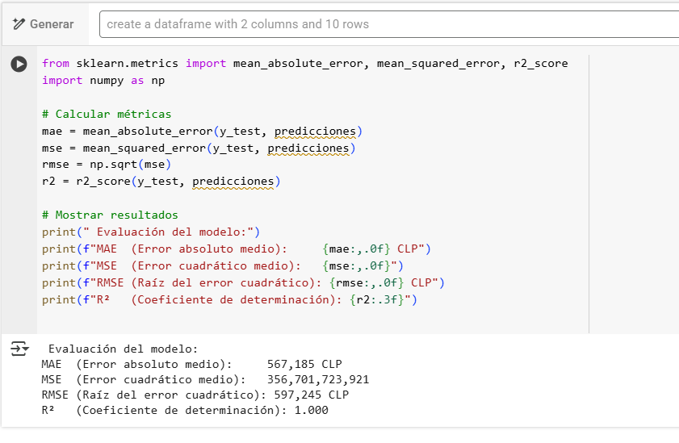
Implementación con Scikit-learn

Slide 16
Recursos Adicionales
Video: Statistics 101: Linear Regression, The Very Basics 📈
Este video proporciona una introducción clara y concisa a los conceptos fundamentales de la regresión lineal.
Te compartimos un artículo que vale la pena leer: Articulo: Regresión Lineal: teoría y ejemplos
Video: ¿Que es un modelo de regresión lineal? explicado con manzanitas
Video: Cómo usar LinearRegression en Scikit-learn
Documentación oficial: aquí

Slide 17
Validación Cruzada y Equilibrio de Modelos
Técnicas de Validación Cruzada
Equilibrio del Modelo
Mantenimiento a Largo Plazo
2. ¿Qué aprendiste sobre el equilibrio entre un modelo que "sabe poco" y uno que "sabe demasiado"? ¿Cuál crees que es el mayor riesgo?
3. ¿Cómo te aseguras en el futuro de que tu modelo no solo funcione, sino que funcione bien a lo largo del tiempo?
1. ¿Qué técnica de validación cruzada te pareció más útil o realista para aplicar en proyectos con datos reales? ¿Por qué?

